Slide 1
Syndrome de l’intestin irritable
Dr MHAMDIA,A
Maitre assistante
Hépato-gastro-enterologie

Slide 2
Introduction
Motif de consultation le plus fréquent
Entité nosologique faisant partie des TFI ( troubles fonctionnels intestinaux)
Ensemble de symptômes digestifs chroniques, intermittents ou permanents
Pas d’altération de nature anatomique,biochimique ou métabolique
Prévalence: variable en fonction des critères de définition ≈ 10%
Sexe ratio: 2F/1H
Cout ↗:
Direct: consultations, ex. complémentaires, médicaments
Indirect: arrêt de travail, présentéisme perturbé

Slide 3
Epidémiologie
Spécialiste 5%
Formes sévères
Généraliste
15%
Non consultants
80%
25 à 50% de consultations en gastro-entérologie

Slide 4
Troubles fonctionnels de l’intestin caractérisés par un ensemble de symptômes pouvant associer douleurs abdominales, troubles du transit (diarrhée, constipation ou alternance des deux) et/ou ballonnements.
Syndrome de l’intestin irritable
Ballonnement fonctionnel
Constipation fonctionnelle
Diarrhée fonctionnelle
Désordres fonctionnels coliques non spécifiques
Constipation induite par les opoides

Slide 5
Définition
Association d’une douleur/inconfort de l’abdomen associé à des troubles du transit intestinal pendant des périodes ± longues, récurrentes
Plusieurs critères diagnostiques cliniques: Diagnostic +
Manning : 1978
Rome I : 1992
Rome II : 1999
Rome III : 2005 (publié 2006)
Rome IV : 2016
Notes:
Critères diagnostiques développés en comparant deux groupes de patients symptômes avec bilan négatif et ceux ayant une pathologie organique

Slide 6
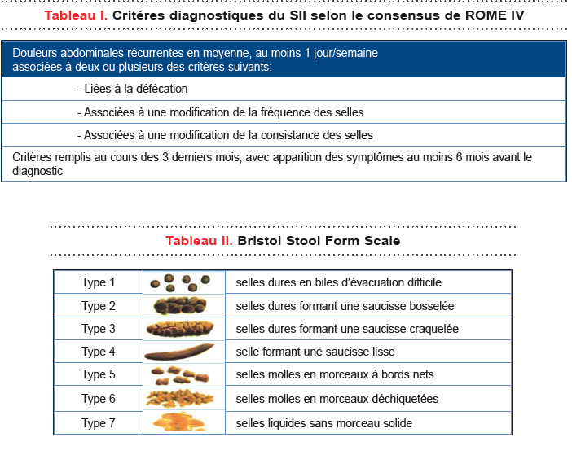
Définition
Critères Rome IV
Notes:
Par rapport aux critères de Rome II plus restrictifs mais sélectionnant des formes plus sévères, 12 sem sur les 12 derniers mois, et disparition des signes après la selle.

Slide 7



Sous groupes
en fonction de la consistance des selles
SII avec constipation prédominante (C-SII):
Bristol 1-2 ≥ 25% du temps, Bristol 6-7 ≤ 25% du temps.
SII avec diarrhée prédominante (D-SII):
Bristol 6-7 ≥ 25% du temps, Bristol 1-2 ≤ 25% du temps.
-SII avec alternance diarrhée-constipation (M-SII):
Bristol 1-2 ≥ 25% du temps, Bristol 6-7 ≥ 25% du temps.
SII non spécifié:
Absence de critères suffisants pour être classé parmi les 3 formes précédentes
Gastroenterology 2006; 130: 1480-91

Slide 8
physiopathologie
Maladie multifactorielle :
Troubles de la motricité intestinale
Hypersensibilité viscérale
Alteration du microbiote intestinal et augmentation de la perméabilité intestinale
Alteration de l’axe ( cerveau-intestin )
Stress et troubles psychologiques

Slide 9
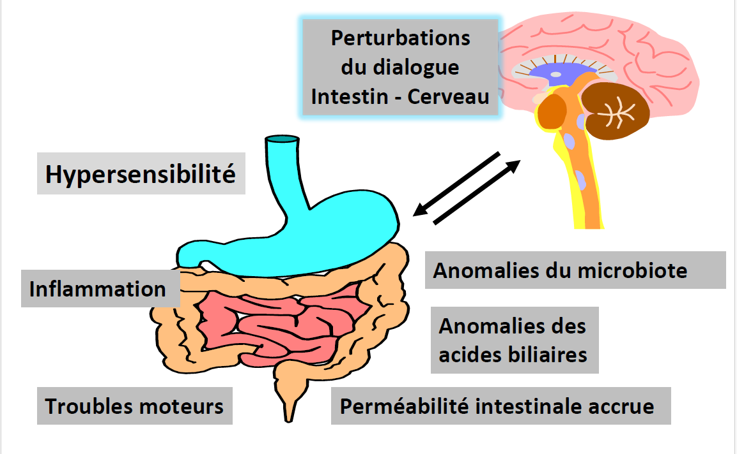

Slide 10
CLINIQUE
INTERROGATOIRE
Terrain : femme ++ d'âge jeune ou moyen, fréquence accrue des troubles anxiodépressifs.
Symptomatologie : triade classique, pas constant :
Douleurs abdominales :
A type de spasme, soulagées par l’émission des selles
Siege : fosse iliaque gauche ++, fosse iliaque droite ou le long du cadre colique, diffuses
Migratrices
Ballonnements abdominaux : postprandiaux++
Troubles du transit :
Constipation
Diarrhée, le plus souvent motrice
Alternance diarrhée-constipation

Slide 11
Symptomes associés fréquents :
Digestifs : dyspepsie ++
Extradigestifs : syndrome de fatigue chronique, fibromyalgie, céphalées, lombalgies chroniques, signes fonctionnels urinaires (cystite interstitielle ou syndrome de la vessie douloureuse), dyspareunie

Slide 12
Signes d’alarme
Age > 50 ans
Présence de sang mêlé aux selles +
Antécédents familiaux de cancer colique +
Anomalie de l’examen clinique +
Une diarrhée
Amaigrissement
symptômes d'apparition récente ou récemment modifies
Resistance au traitement

Slide 13
Examen clinique
Souvent pauvre +++ Rechercher :
un amaigrissement ++ (peser le patient !),
palpation des aires ganglionnaires (adénopathie de Troisier).
Si troubles du transit : palpation de la thyroide de principe.
Peut retrouver :
Une douleur de la palpation de la fosse iliaque gauche,
Parfois une douleur d la palpation abdominale le long du cadre colique
Toucher rectal et examen proctologique systematiques en cas de sang dans les selles ou de doute sur une tumeur colorectale ou une MlCl

Slide 14
Diagnostic positif de SII
Sujet jeune: âge < 50 ans
Troubles anciens sans aggravation ou modification récente des symptômes
Absence de signes d’alarme
Antécédents familiaux négatifs: cancer digestif++, MICI, maladie cœliaque
Bilan morphologique < 5 ans négatif
Pas d’examens complémentaires
Traitement d’épreuve

Slide 15

Diagnostic d’exclusion du SII
Age > 50 ans
Présence de signes d’alarme
SII avec diarrhée prédominante
Examens complémentaires
Lesquels ?

Slide 16
Examens complémentaires
Bilan biologique: NFS, Sd inflammatoire (VS, CRP) faible rendement diagnostique
Recherche d’une dysthroïdie: TSHus
En cas de Sll-Diarrhée : dosage de lgA anti transglutaminase
Calprotectine fécale: diarrhée++
Parasitologie des selles: le plus souvent -,
Echographie abdominale: si associée a des douleurs biliaires ou pancreatiques
EOGD: si dyspepsie associ6e avec signes d'alarme
Coloscopie: CCR, MICI…

Slide 17
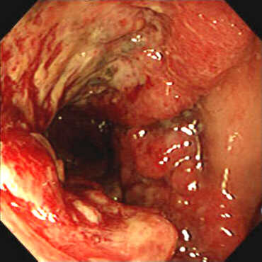
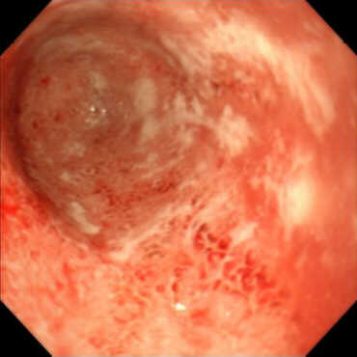
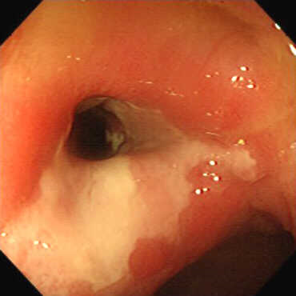
Coloscopie
ADK colon
RCH
Crohn iléal

Slide 18
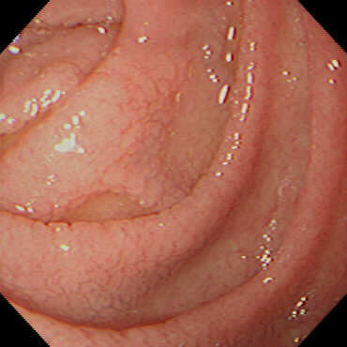
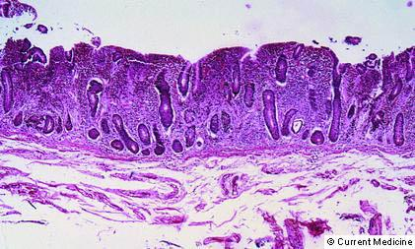
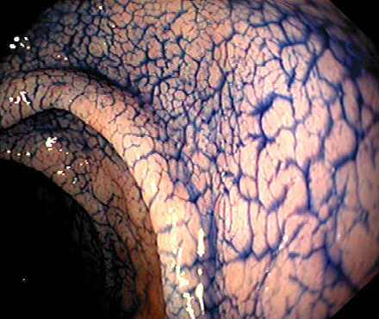
Maladie cœliaque

Slide 19
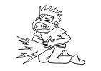
TRAITEMENT
Buts du traitement
Soulagement de la douleur : objectif principal +++
Correction /des troubles du transit et du ballonnement abdominal
Amélioration de la qualité de vie
Effet placebo ↑↑↑
Relation médecin-malade +++

Slide 20
Règles hygiéno-diététiques
Patients très attentifs aux conseils diététiques
Lien chronologique entre la prise alimentaire et l’apparition ou l’aggravation des symptômes
Exlclusion alimentaire: attention, pas d’exclusion systématique (listes d’aliments autorisés et interdits?)
Uniquement si relation claire reproductible entre ingestion de certains aliments et la survenue des symptômes
En cas de constipation, il est habituel de recommander I'enrichissement de la ration quotidienne en fibres.
SII avec ballonnement ou diarrhée: régime sans FODMAP désignant certains hydrates de carbone présents dans l'alimentation (oligosaccharides, disaccharides, monosaccharides, polyols).

Slide 21
Antispasmodiques
Largement prescrits en première intention
Troubles moteurs: anomalies des contractions (amplitude, propagation), réponse motrice recto-sigmoïdienne excessive
Efficacité démontrée sur plusieurs méta-analyses sur la douleur mais pas sur le trouble du transit intestinal
Douleur abdominale déclenchée par les repas +++

Slide 22
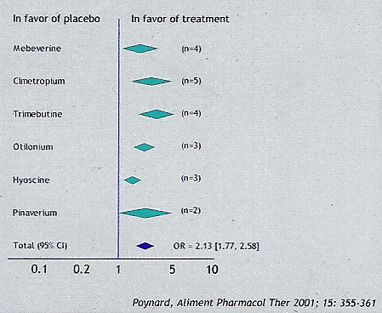
Antispasmodiques
Trimébutine: Débridat
Pinaverium: Dicétel
Mébévérine: Duspatalin
Association Alvérine-simethicone: Météospasmyl
Phloroglucinol: Spasfon
action rapide à la demande: douleurs abd. paroxystiques
Traitement continu vs traitement des poussées

Slide 23
Montmorillonite beidellitique Bébélix
Argille naturelle
SII-C: amélioration de la douleur abdominale et le confort digestif de façon significativement supérieure au placebo
Effet moins net dans les sous groupes SII-D et SII-C/D
Ducrotté et al. APT 2005;21: 435-444

Slide 24
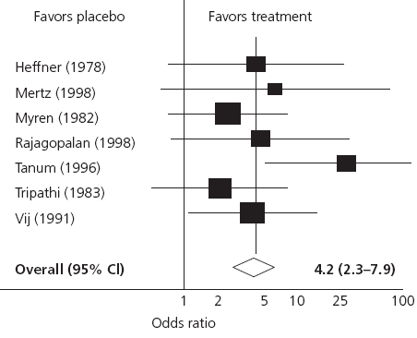
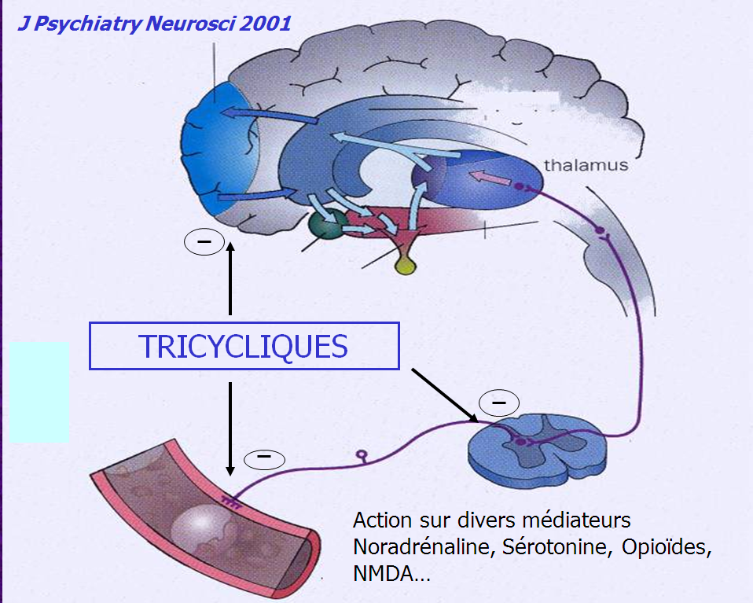
Antidépresseurs
Action sur la douleur
Mécanisme d’action incertain

Slide 25
Antidépresseurs
Action sur l’humeur non nécessaire
Utilisés à des doses plus faibles / dépression
Bénéfice thérapeutique > 2 semaines de traitement
Compliance du malade est la clé du succès thérapeutique
Doses progressivement croissantes limiter les effets II
Tricycliques+++
Dose initiale réduite puis ↗ par paliers 4/5 jours
Prise vespérale
Dose 30-50 mg/j voire moins 10 mg/j
Echec si inefficacité 1-3 mois
Si succès, diminuer la dose après 6 mois
Indication de choix: SII modéré à sévère notamment avec diarrhée

Slide 26
Médicaments agissant sur les récepteurs de la sérotonine
Sérotonine = médiateur clé de la sensibilité viscérale et de la motricité digestive
Antagonistes 5-HT3
Agonistes 5-HT4
Bloquent la transmission du message sensitif et ralentissent le transit
Accélèrent le transit oro-caecal
Indication: SSI-C
Indication: SSI-D
EII: constipation, colite ischémique?
Accidents cardiovasculaires?
Alosetron(US)
Cilansetron(retiré)
Ramosetron
Tégaserod
Prucaloprid..

Slide 27
Médicaments agissant sur l’écosystème intestinal
Antibiotiques
Probiotiques
Pullulation microbienne?
Rôle de la flore bactérienne anormale?
Microorganismes (bactéries, levures) exercent un effet bénéfique après leur ingestion
Métronidazole
Néomycine
Restauration de la balance cytokines pro-inflammatoires et anti-inflammatoires?
Effet sur le ballonnement abdominal +
Autre: à préciser

Slide 28
Régulateurs du transit intestinal
Constipation:
RHD
Laxatifs osmotiques ++(Forlax, Duphalac..)
Mucilages (Normacol, Kaologeais…)
Attention aux laxatifs irritants
Diarrhée: lopéramide +++

Slide 29
Algorithme
SII Continus
Terrain psychologique ++
SII Intermittents
?
?
Antispasmodiques Régulateurs du transit intestinal….
5 HT3 –
5HT4 +
?
?
Echec
Tricycliques
Alternatives non médicamenteuses: psychothérapie, hypnose, relaxation
Echec

Slide 30
Conclusion
SII = pathologie fréquente encore mal définie
Présentations cliniques polymorphes
Mécanismes physiopathologiques complexes
approche thérapeutique rationnelle difficile
Symptômes cliniques chroniques: suivi et médicaments au long cours
Mesure de l’efficacité thérapeutique difficile: effet placebo ↑
Approche thérapeutique basée sur un diagnostic fiable
et une bonne relation médecin-malade
Eviter les erreurs de prescription: régime++, multiplication des médicaments, des explorations….

